Slide 1
Humánní geografie
Cvičení 1

Slide 2
K organizaci
Mgr. Michaela Kousalová a Mgr. Lucia Ester Hámorová
3 seminární skupiny
  primárně účast ve své seminární skupině
  když bude nutné napsat mail
povolené 2 neomluvené absence (jakákoliv další musí být omluvena v ISu)
cvičení musí být odevzdáno i přes absenci na hodině
dotazy na hodině, emailem, v MS Teams nebo osobně (najdete nás v místnosti 02009)
cvičení 28. listopadu NEBUDE !!!

Slide 3
Jak to bude s cvičeními?
všechny náležitosti cvičení (viz další slide)
odevzdání do následující středy 23:59 do příslušné odevzdávárny
max 1 oprava na každé cvičení
  týden na opravu
  speciální odevzdávárna na opravy
gramatika, formátování a citace (viz dokument v IS)
nástroje AI také citovat (!!!)
odevzdávat ve wordu
diskuse nad cvičením vždy následující hodinu s příslušnou cvičící

Slide 4
NÁLEŽITOSTI CVIČENÍ
hlavička – jméno, UČO, obor atd.
zadání cvičení – v jazyku práce
vypracování
  vaše zpracování zadání
  tabulky (popis NAD), obrázky a grafy (popis POD)
závěr
  vždy minimálně 0,5 strany textu (když nebude zadáno jinak) – když nebude splněno, automaticky vracíme na opravu
  popis dat není interpretace !!!
zdroje

Slide 5
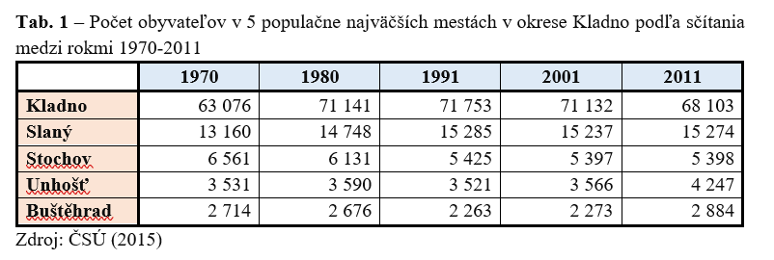
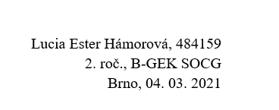
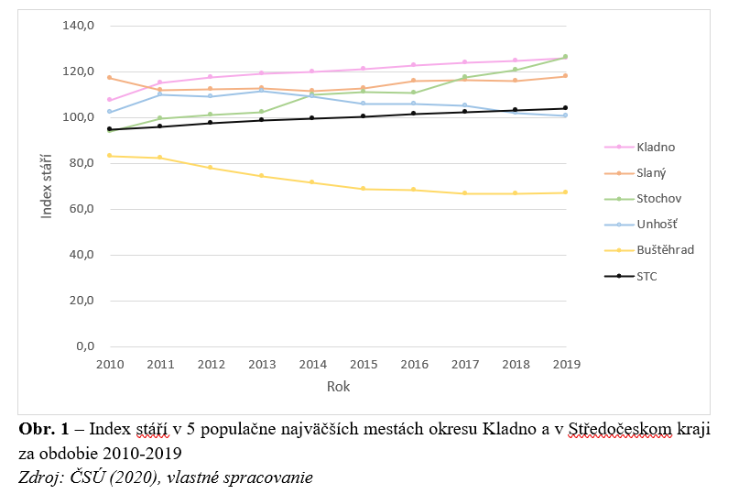
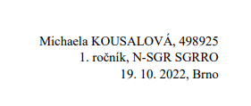

Slide 6
Zadání prvního cvičení
Na mapě většího města s hromadnou dopravou si vyberte 4 zastávky MHD v různých částech města (ideálně tak, aby nebyly v jedné linii). Vyneste je do podkladové mapy (např. pomocí GoogleMaps) a poté i schematicky na list papíru (nebo „nakreslete“ přímo ve wordu/malování). Propojte zastávky liniemi a doplňte je normalizovanou kilometrickou vzdáleností (nejkratší vzdálenost označte 1, ostatní jako její násobky - trojčlenka). Stejné schéma vytvořte také pro:
  časovou vzdálenost bodů při využití MHD, chůze nebo auta (v minutách)
  finanční vzdálenost při využití MHD (v Kč)
  počet spojů mezi jednotlivými body (v čase mezi 13-15h v pracovní den)
Vypracování bude obsahovat 1 mapu a 4 schémata – vše bude okomentováno!
odevzdání do středy 9. října do 23:59 do příslušné odevzdávárny

Slide 7
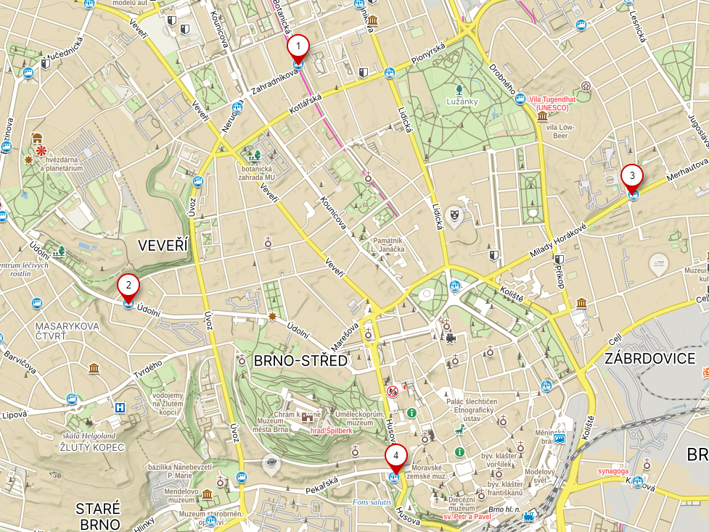
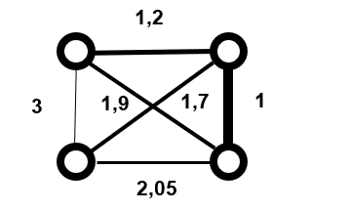

Slide 8


